Slide 1
sunum

Slide 2


Mobil Müşteri İlişkileri Yönetimine İlişkin 2005-2016 Yılları Arasında Yayınlanmış Makalelerin İçerik Analizi İle İncelenmesi
Doç.Dr. Zehra Bozbay
İstanbul Üniversitesi İşletme Fakültesi Pazarlama Anabilim Dalı Öğretim Üyesi
Bahman Huseynli
İstanbul Üniversitesi Sosyal Bilimler Enstitüsü Pazarlama Anabilim Dalı Yüksek Lisans Öğrencisi
Kütahya - 2016

Slide 3
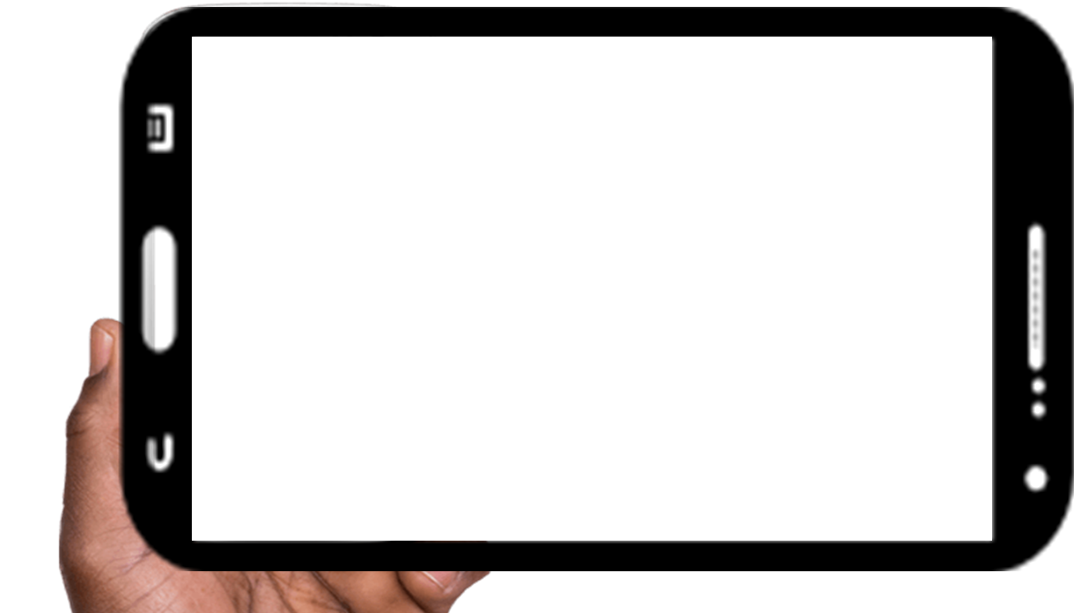
Giriş
Günümüzde işletmeler, müşterilerini memnun etmek ve onları elde tutmak amacıyla çeşitli stratejiler uygulamaktadırlar.
Bu stratejiler arasında elektronik ortamlarda müşteri memnuniyetini sağlama ve çeşitli mobil uygulamalar kullanarak müşteriyi elde tutma çabaları gelmektedir.
Rekabet Avantajı
Kişiselleştirilmiş Hizmetler
Bankacılık Sektörü

Slide 4
Giriş
Mobil uygulamaların en büyük avantajı müşteriler için kişiselleştirilmiş hizmetlerin sunulması ve ulaşım, zaman gibi kısıtlarını ortadan kaldırmasıdır. Mobil uygulamalarının müşteri ilişkileri yönetiminde artan önemi ilk mobil uygulamalardan günümüze gelişimi ortaya koyma gerekliliğini doğurmuştur.
İnternet
e-CRM
Telefon
m-CRM
Rekabet Avantajı
Kişisel Hizmetler

Slide 5
Mobil İstatistik (Türkiye)
64%
49%
45%
bir mağazadayken (showrooming)
hareket halindeyken
47%
44%
Karar vermeye yardımcı olması için hedef gözeterekyapılan mobil aramaların oranı
işdeyken
evdeyken
Google/Nielsen Life360 Mobile Search Moments (Mobil Arama Anındaki Anları), 2012’nin 4. Çeyreği

Slide 6
Türkiye’de İnternet ve Akıllı Telefon Kullananlar
Günlük olarak internet kullananların oranı
Akıllı telefon kullanıcılarının oranı

Slide 7
Türkiye’nin Online Nüfusu
19%
56%
Online alışveriş
Akıllı Telefon Kullanıcısı
51%
60%
80%
İnternet Kullanıcısı
15–54 yaş aralığında
Android Kullanıcısı
IMF, Consumer barometr, CIA, Euromonitor and Statcounter are based on assumptions,2015

Slide 8

Mobil İstatistik (Türkiye)
Akıllı telefon kullanıcıları, mağazada telefondan edindikleri bilgilerin satın alma kararını etkilediğini belirtiyor.
Akıllı telefon kullanıcıları, bir iş yaparken tavsiye için telefonlarına başvuruyor.
%75
%88
Akıllı telefonlar, özellikle bazı sektörlerde çok yoğun kullanılıyor.
%44
Fiyatı Araştırmak
%30
Ürün bilgisi öğrenmek
%21
Mağaza lokasyonu bulmak
Ipsos Moments that Matter Research EMEA, June 2015, Turkey

Slide 9

Literatür Özeti
Literatürde müşteri ilişkileri yönetimi stratejik bir süreç olarak açıklanmaktadır. Bu bağlamda müşteri ilişkileri yönetimi süreci müşterileri dinleyerek, onların neyi ne şekilde istediklerini anlamak ile başlar.
İşletmeler için karlı olan, karlı olabileceği düşünülen veya karlı olmayacağı düşünülen müşteriler belirlenir. Karlı olmayacağı düşünülen müşterileri rakiplere bırakmak da bir stratejidir.
Elde edilen bilgiler, hızlı ve kolay ulaşılabilecek şekilde saklanır. Müşteri ilişkileri yönetiminde müşteriye ilişkin bilgilerin kullanılması büyük önem taşımaktadır.

Slide 10
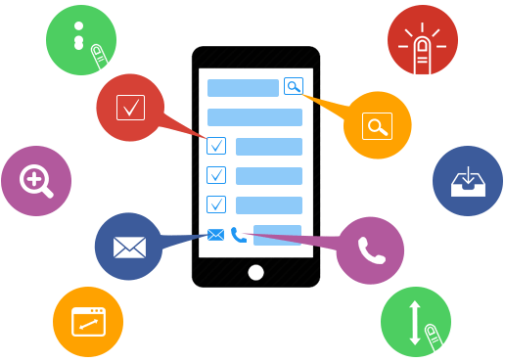
Literatür Özeti
Elektronik müşteri ilişkileri yönetimi, müşteri ilişkileri yönetiminin geliştirilmiş, elektronikleştirilmiş formatı iken, mobil müşteri ilişkileri yönetimi de mobil cihazların gelişmesi ve yaygınlaşması ile birlikte elektronik müşteri ilişkileri yönetiminin daha gelişmiş bir versiyonudur.

Slide 11

Literatür Özeti
“Müşteri ile sürekli ve birebir ilişki gerektiren ve bu nedenle tüm müşteriler hakkında en ince ayrıntısına kadar bilgi elde etmeyi zorunlu kılan ve bu bilgiler ışığında birebir pazarlama ve birebir ilişkiye zemin oluşturan stratejik bir yaklaşımdır” (Kırım, 2001).
“Müşterileri harekete geçirme, elde tutma ve onlara hizmet sağlama için, bir dizi iş süreç ve politikanın tasarlanmasıdır” Scott (2001).
“Mevcut ve potansiyel müşteriler ve diğer paydaşlar ile ilişkileri yönetmek için tutarlı, bir dizi süreç ve teknolojidir” Injazz ve Karen (2004).

Slide 12
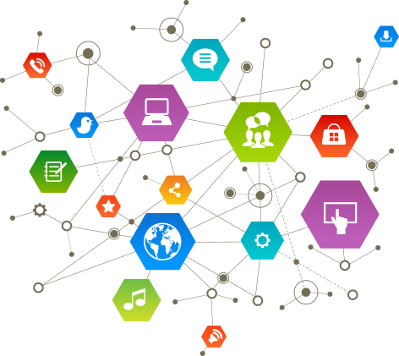
Literatür Özeti
İnternetin yaygınlaşması ve tüm alanlarda kullanılması ile birlikte işletmeler tüm birimlerini ve müşterilerini kapsayacak bir otomosyon sistemi yaratabilecek duruma gelmişlerdir.
Müşteri ilişkileri yönetiminde yazılım otomosyon teknolojilerinin kullanılması bilgi sisteminin yönetimini kolaylaştırmıştır. Bu nedenle elektronik müşteri ilişkileri yönetimi (e-MİY) işletmenin tüm süreçlerini (üretim, finans, pazarlama, insan kaynakları) kapsayan bir “yönetim felsefesi” veya “yönetim yaklaşımı” olmaktadır.

Slide 13
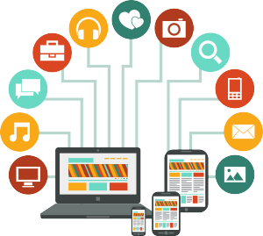
Literatür Özeti
e-MİY bilgi teknolojilerindeki gelişmeler ve müşteri odaklı süreçlerdeki örgütsel değişimler ile birlikte gelişmiş ve gelişmektedir. e-MİY özellikle müşterinin elde tutulmasına, müşteri ilişkilerinin geliştirilmesine ve etkili bir şekilde yönetilmesine odaklanan bütünleştirilmiş bir yaklaşımdır.
Pazarlama açısından ele alındığında e-MİY, işletmeler tarafından bazı internet işlemleri üzerinden müşterilerini yönetmek için kullanılan ve yazılım uygulamaları şeklinde olan pazarlama araçlarından biridir.

Slide 14
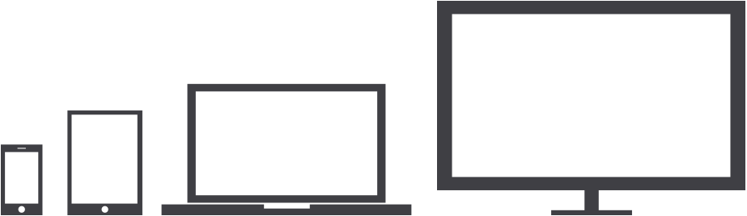
Literatür Özeti
Özetle, e-MİY, “müşteri ilişkileri yönetimini geliştirmek için internet teknolojilerinin kullanımı” olarak tanımlanabilir (Chaston ve Mangles, 2003).
Lee ise e-MİY’i, “uzun vadeli müşteri ilişkileri kurmak ve korumak için özel bir amaç ile internet üzerinden (web sitesi, e-posta, veri toplama, depolama ve veri madenciliği gibi teknolojileri kullanarak) sağlanan pazarlama araçları, etkinlikler ve teknikler” olarak tanımlamıştır (Chuchuen ve Chanvarasuth, 2011).

Slide 15
Literatür Özeti
Elektronik müşteri ilişkileri yönetiminin sağladığı avantajların büyük çoğunluğu, internet teknolojisinin gelişmesinden kaynaklanmaktadır.
İnternetin yaygınlaşması ve internet kullanmak isteyenlerin çok kolay ulaşabilmesi, müşterilerin tercihlerinin artması e-MİY uygulamalarının kullanımını işletmeler için bir zorunluluk haline getirmektedir. Mobil cihazların yaygınlaşması mobil müşteri ilişkileri yönetimi (m-MİY) uygulamalarının kullanılmasının artmasına ve gelişmesine neden olmuştur.
masaüstü bilgisayarlar
dizüstü bilgisayarlar ve mobil cihazlar
İnternet evrimi sonucunda “her zaman açık” internet bağlantısı

Slide 16
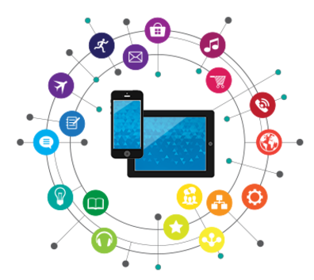
Literatür Özeti
Bunun yanı sıra, e-MİY yazılımlarının satışını hayata geçiren işletmeler, bu ürünlerin müşteri hizmetlerini ve onları elde tutmayı güçlendirdiğini iddia etmektedir. Fakat küçük ve orta ölçekli işletmelerin çoğu, bu yazılımların organizasyonlarını nasıl etkileyeceğini anlama konusunda yeteri kadar iç kaynağa sahip değildir (Adebanjo, 2008).
e-MİY faaliyetleri daha yaygın şekilde büyük işletmelerde uygulanmaktadır ki, bu da genellikle işletmelerin pahalı ve karmaşık bilgisayar yazılımları edinmelerini ve uygulamalarını gerektirmektedir (Gilmore ve Gallagher, 2007; Harrigan ve Ramsey, 2008).

Slide 17

Literatür Özeti
Özellikle bireysel müşterilerle kişiselleştirilmiş ve benzersiz ilişkiler yaratmak için veritabanı teknolojilerine ve elektronik araçlara bütünleşmesi, müşteri ilişkileri yönetiminin amaçları için umut verici potansiyel oluşturmaktadır (Schultz ve Bailey, 2000; Peltier ve Schibrowsky, 2003).
Bu potansiyel giderek çeşitli sektörlerde uygulanmaya başlanmıştır. Bu gelişmelerle birlikte, internet kanalları ile müşteri ilişkilerini yönetmek (e-MİY) çalışmalarda da ele alınmıştır (Bradshaw ve Brash, 2001; Feinberg ve Kadam, 2002; Fjermestad ve Romano, 2003).

Slide 18

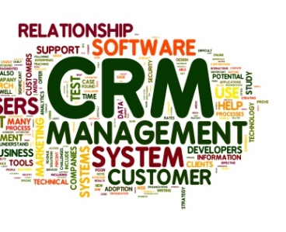
Literatür Özeti
m-MİY pazarlama alanında büyük değerler sunmaktadır. Her zaman ve her yerde ulaşılabilir olmak, işletmelerin müşteriler ile doğrudan iletişimde olmaları sunulan değerlerdendir. Bu değerler müşteri memnuniyetinin artırmasının yanı sıra müşteri ilişkilerini daha iyi yönetmek için de kullanılmaktadır.
Bunun için işletmelerde mobil stratejilerin geliştirilmesi gerekmektedir. m-MİY ile işletmeler mevcut operasyonlarını ve stratejilerini kablosuz teknolojileri ve mobil cihazları kullanarak gerçekleştirmektedirler

Slide 19

Araştırmanın Amacı, Kapsamı ve Kısıtları
Araştırmanın amacı 2005-2016 yılları arasında mobil müşteri ilişkileri yönetimi ile ilgili yapılmış uluslararası akademik çalışmaların içerik analizi ile incelenmesiyle literatürde bu alandaki değişim ve gelişimin ortaya konmasıdır.

Slide 20

Araştırmanın Amacı, Kapsamı ve Kısıtları
Araştırmada, m-MİY ile ilgili uluslararası akademik dergilerde yayınlanan makaleler aşağıdaki kategoriler itibariyle incelenmiştir:
Yıllara itibariyle yayınlanan makale sayısı
Makalelerin yazar sayıları
Makalelerin ülkelere göre dağılımı
Makalelerin yayınlandığı dergi
Makalelerde incelenen sektör
Araştırma türü
Veri toplama yöntemi
İstatistiksel analizler
Araştırma bulguları

Slide 21
Araştırmanın Amacı, Kapsamı ve Kısıtları
Pazarlama alanında mobil müşteri ilişkileri yönetimi hem müşterilere, hem de çalışanlara önemli faydalar sunmaktadır. Bu nedenle, bu alanda yapılmış akademik makalelerin incelenmesi, teorik alt yapının ortaya konması ve uygulamaya aktarılabilmesi bakımından önem taşımaktadır.
m-CRM
e-CRM
CRM
20 adet makale
2000
2005
2015
2016

Slide 22

Araştırmanın Amacı, Kapsamı ve Kısıtları
Araştırmada mobil müşteri ilişkileri yönetimi ile ilgili az sayıda yayına ulaşılmış olması araştırmanın kısıdını oluşturmaktadır.
Literatür incelendiğinde mobil müşteri ilişkileri yönetimine (m-MİY) ilişkin makale sayısının çok olmadığı görülmektedir (Sinisalo ve Salo, 2006; Schierholz ve Kolbe, 2006).
Müşteri ilişkileri yönetiminin mobil ortamlarda uygulamaları akademisyenler tarafından çalışılmasına rağmen (Kannan ve Chang, 2001; Barnes ve Scornavacca, 2004; Aungst ve Wilson, 2005), araştırmalarda teori eksikliği bulunmaktadır.

Slide 23

Araştırmanın Bulguları

Slide 24
Yıllara göre makale sayıları
Yıllar | Makale Sayısı
2005 | 2
2006 | -
2007 | 2
2008 | 1
2009 | 1
2010 | -
2011 | 1
2012 | 3
2013 | 2
2014 | 3
2015 | 2
2016 | 3

Slide 25
Makalelerin yazar sayılarına göre dağılımı
Makalelerin Yazar Sayısı | Makale Sayısı
Tek Yazar | 3
Çok Yazar | 17

Slide 26
Makalelerin ülkelere göre dağılımı
Ülkeler | Makale Sayısı
Hindistan | 8
Finlanda | 4
Tayvan | 2
ABD | 2
İspanya | 1
İtalya | 1
İran | 1
Güney Kore | 1

Slide 27
Makalelerin yayınlandığı dergilere göre dağılımı
 | Derginin Adı | Makale Sayısı | Oranı
1 | Arabian Journal of Business and Management Review | 1 | 5%
2 | Business Process Management Journal | 4 | 20%
3 | Global Journal for Research Analysis | 1 | 5%
4 | Imperial Journal of Interdisciplinary Research | 1 | 5%
5 | Industrial Management & Data Systems | 2 | 10%
6 | Information Management & Computer Security | 1 | 5%
7 | International Journal of Bank Marketing | 2 | 10%
8 | International Journal of Engineering Trends and Technology | 1 | 5%
9 | International Journal of Mobile Marketing | 1 | 5%
10 | International Journal of Social Sciences | 1 | 5%
11 | Journal of Enterprise Information Management | 1 | 5%
12 | Journal of Financial Services Marketing | 1 | 5%
13 | Journal of Research in Interactive Marketing | 1 | 5%
14 | Spanish Journal of Marketing – ESIC | 1 | 5%
15 | The E-Business Review | 1 | 5%

Slide 28
Makalelerin sektörlere göre dağılımı
Makalelerde İncelenen Sektörler | Makale Sayısı
Bankacılık | 7
Hizmet | 3
Perakendecilik | 3
Endüstriyel | 1
Telekomünikasyon | 1
Sigortacılık | 1
Birçok Sektör | 4

Slide 29
Makalelerin araştırma türüne göre dağılımı
Araştırma Türü | Makale Sayısı
Nitel | 12
Nicel | 8

Slide 30
Nitel araştırma içeren makalelerin veri toplama yöntemi
Makalenin Adı | Yazarlar | Araştırma Türü | Veri Toplama Yöntemi
mCRM’s new opportunities of customer satisfaction | Cheng Fang Hsu; Shinn-Jong Lin | Nitel | Mülakat
Initiation stage of a mobile customer relationship management | Jaakko Sinisalo; Jari Salo, Matti Leppäniemi, Heikki Karjaluoto | Nitel | Vaka çalışması
A holistic framework for mCRM - data mining perspective | Jayanthi Ranjan; Vishal Bhatnagar | Nitel | Mülakat
The impact of mobile CRM on CPG strategy: A Kraft Canada Case Study | Diane Lee; Katrina Engelman | Nitel | Vaka çalışması
A study on barriers in adoption of mCRM System | T.G.Mirge | Nitel | İçerik analizi
Managing customer relationships through mobile CRM in organized retail outlets | Dheeraj Verma; Devendra Singh Verma | Nitel | Mülakat, gözlem
A conceptual model of the drivers and outcomes of mobile CRM application adoption | Michael Rodriguez; Kevin Trainor | Nitel | İçerik analizi
Mobile customer relationship management: an exploratory analysis of Italian applications | Marta Valsecchi; Filippo Maria Renga, Andrea Rangone | Nitel | Mülakat, vaka çalışması
Mobile customer relationship management: underlying issues and challenges | Jaakko Sinisalo; Jari Salo, Matti Leppäniemi, Heikki Karjaluoto | Nitel | Mülakat
Mobile banking and its benefits | Zahra Rahmani; Atusa Tahvildari, Hamideh Honarmand, Hoda Yousefi, Marjan Sadegh Daghigh | Nitel | Teorik inceleme
A study on use of mobile banking and customer satisfaction with special reference to Trichy Region | K.R.Mahalakshmi; P.Kalaiyarasi | Nitel | Teorik inceleme
Mobile banking: A powerful new marketing and CRM tool for financial services companies all over Europe | Jukka Riivari | Nitel | Vaka çalışması

Slide 31
Nicel araştırma içeren makalelerin incelenmesi
Makalenin Adı | Yazarlar | Araştırma Türü | Veri Toplama Yöntemi | Örneklem Büyüklüğü | İstatistiksel Analizler
The firms benefits of mobile CRM from the relationship marketing approach and the TOE model | S. San-Martín; N.H. Jiménez, B. López-Catalán | Nicel | Anket | 125 | Faktör Analizi, Korelasyon
Consumer's expectations from mobile CRM services: a banking context | Purnima S. Sangle; Preety Awasthi | Nicel | Anket | 272 | Faktör Analizi
The importance of value and context for mobile CRM services in banking | Preety Awasthi; Purnima S. Sangle | Nicel | Anket | 523 | Faktör Analizi, Korelasyon,Yapısal Eşitlik Modeli
Evaluating effects of mobile CRM on employees’ performance | Changsu Kim; In-Seok Lee, Tao Wang, Mirsobit Mirusmonov | Nicel | Anket | 263 | Faktör analizi
Intention to use mobile customer relationship management systems | Heikki Karjaluoto, Aarne Töllinen,Janne Pirttiniemi, Chanaka Jayawardhena | Nicel | Anket | 105 | Faktör analizi, Korelasyon
Measuring effectiveness of customer relationship management in Indian retail banks | C. Padmavathy; M.S. Balaji, V.J. Sivakumar | Nicel | Anket | 261 | Faktör analizi
What keeps mobile banking customers loyal? | Rakhi Thakur | Nicel | Anket | 433 | Faktör analizi, Korelasyon, Regresyon
The relationship between attitude toward using and customer satisfaction with mobile application services | Chen-Ying Lee; Chih-Hsuan Tsao, Wan-Chuan Chang | Nicel | Anket | 538 | ANOVA, Regresyon

Slide 32
Sonuç ve Öneriler
En çok sayıda makale 2012, 2014 ve 2016 yıllarında yapılmış.
En çok makale Hindistan`da yapılmış.
En çok makale “Business Process Management Journal” dergisinde yayınlanmış.
Nitel araştırmalarda veri toplama yöntemi olarak en çok mülakat kullanılmış.
Nicel araştırmalarda veri toplama yöntemi olarak en çok anketten yararlanılmış.
Nicel araştırmalarda örneklem büyüklüğü 125-538 arasında olmuş.
Nicel araştırmalarda en çok faktör ve korelasyon analizleri kullanılmış.
Makalelerin %15`i tek yazar, %85`i ise iki ve daha fazla yazar tarafından yazılmış.
Makaleler en çok bankacılık sektörünü incelemiş.
Makalelerin %60`ı nitel, %40`ı ise nicel araştırmalardan oluşmuş.

Slide 33
Sonuç ve Öneriler
Daha çok müşteri memnuniyeti ve müşteri sadakati ele alınmış.
Son yıllarda teknoloji, sistem ulaşılabilirliği ve algılanan riskler incelenmiş.
2010
2011
2015
2016
2000
2005
Daha çok nitel araştırmalar
Hem nitel hem nicel araştırmalar

Slide 34
Sonuç ve Öneriler
Araştırmanın sonuçları sadece incelenen makaleleri kapsamakta ve genelleme yapılamamaktadır.
İncelenen makale sayısının az olmasına rağmen makalelerin gerek tanımlayıcı bilgiler gerekse araştırma bulgularını da dahil edecek şekilde içerik itibariyle detaylı incelenmiş olması bakımından araştırmanın bu alanda çalışan gerek akademisyenlere gerekse uygulamacılara yararlı olacağı düşünülmektedir.
Mobil müşteri ilişkileri yönetimi ile ilgili Türkiye`de yapılan akademik çalışmalara çok rastlanmamaktadır.

Slide 35
Sonuç ve Öneriler
m-MİY`in gelişmesiyle birlikte işletmelerin bu alana sermaye yatırmaları bu alanın gelecekte de önemini koruyacağını göstermektedir.
Gelecekte yeniliklerin artacağı ve teknolojik gelişimin daha ileri düzeyde olacağı göz önünde bulundurularak işletmelere m-MİY uygulamalarını daha geniş kapsamda kullanmaları önerilmektedir.
Mobil Teknoloji
Mobil İş
Mobil Pazarlama
Mobil CRM

Slide 36
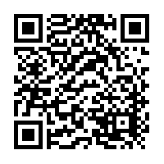

Slayda Erişmek İçin..
Sunmakta olduğum bu slayda yan tarafdaki QR Code aracılığıyla ulaşabilirsiniz.
QR CODE

Slide 37

Dinlediğiniz için
teşekkür ederim..

